Slide 1
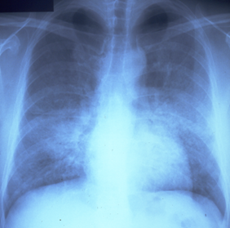
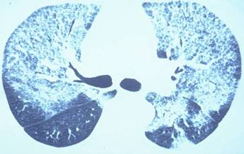
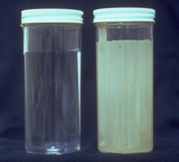
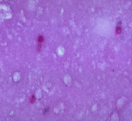

L’importanza di colorazioni mirate su BAL:
PAS staining o Acido periodico di Schiff
Patient suffering from Alveolar Proteinosis
Aspetto macroscopico BAL
Aspetto microscopico BAL
PAP= proteinosi alveolare polmonare

Slide 2
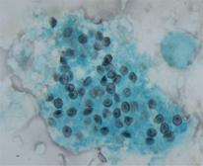
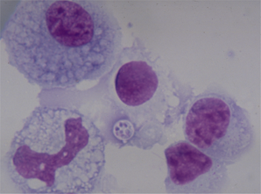
Il BAL nelle malattie infettive
Istoplasmosi
(Grocott+)
BAAR in BAL
(Ziehl-Neelsen+)
Pneumocystis Jirovecii
(Giemsa+)

Slide 3
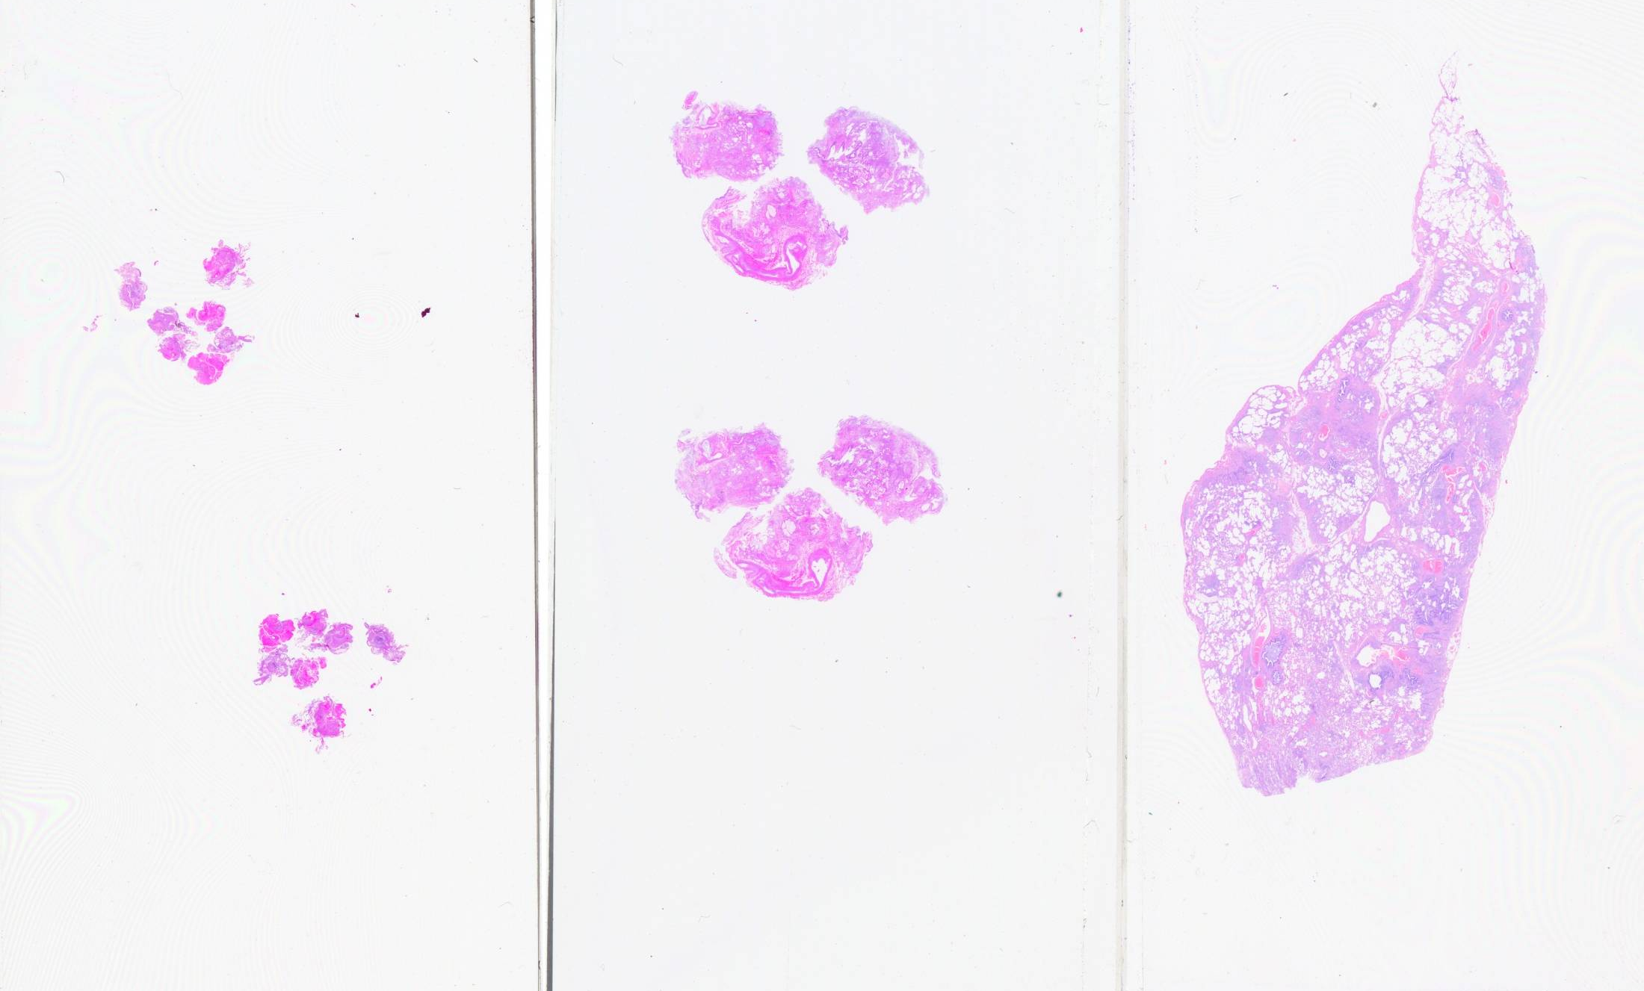
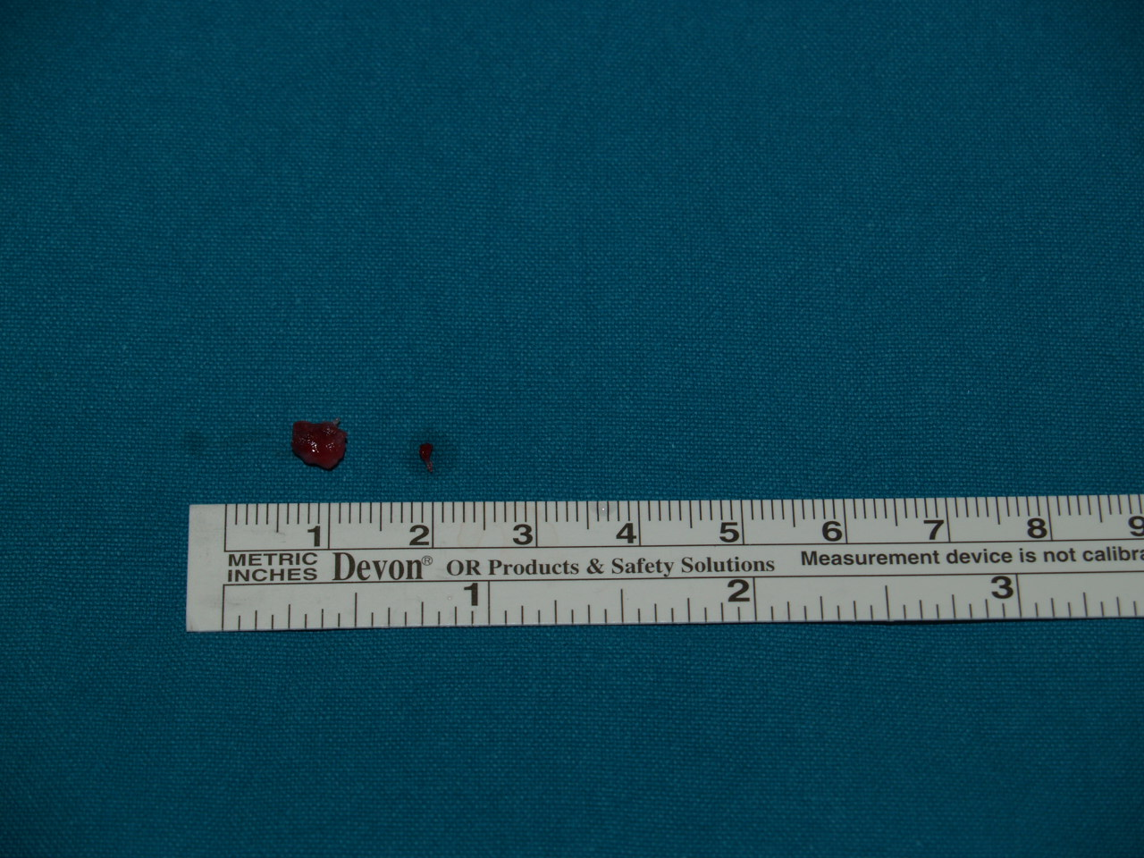
Cortesia: A. Dubini & V. Poletti, Forlì
TBB
Criobiopsia
VATS

Slide 4
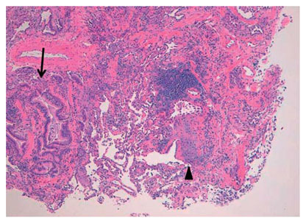
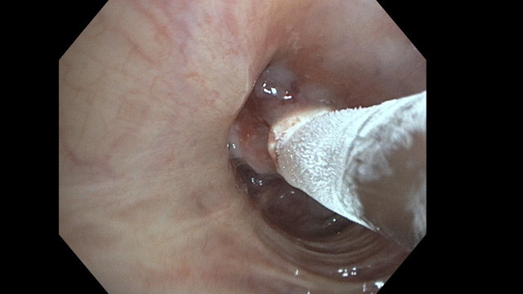

Criobiopsia: 1-2 cm di campione polmonare

Slide 5
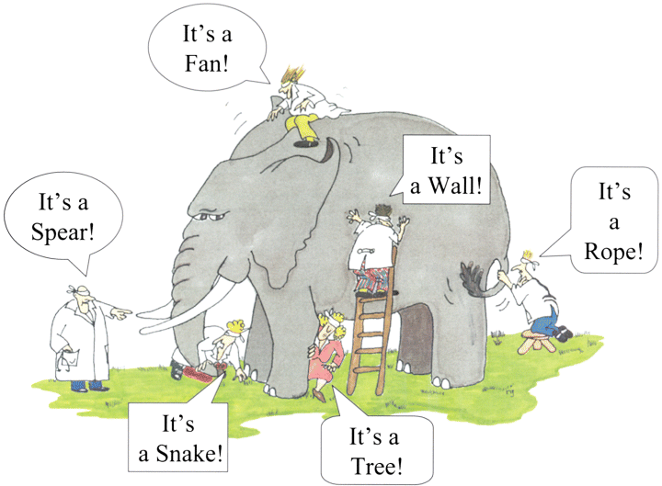
Diagnosing ILDs: Multidisciplinary Discussion
Notes:
It i not easy diagnosing Interstitial lung diseases- it depends on what you are looking at and therefor Multidisciplinary team discussions are so important!

Slide 6
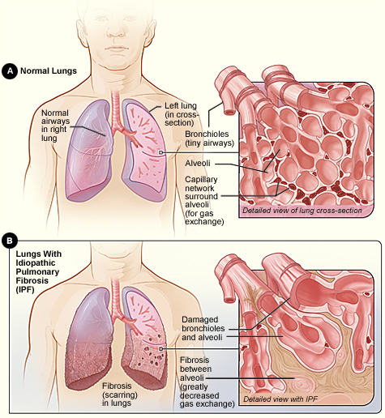
IPF – Fibrosi Polmonare Idiopatica
E’ una malattia degenerativa cronica polmonare con importante rimodellamento del polmone e aberrante accumulo di tessuto fibrotico nel parenchima che causa insufficienza respiratoria cronica ed è associata a significativa morbilità e prognosi infausta (mortalità >50% a 5 anni dalla diagnosi).
Genetica
Età
Fattori
di
rischio
GERD
Come inizia e progredisce
la malattia?
«Microinsulti ripetuti portano ad attivazione di diversi eventi biologici caratterizzati da riparazione tessutale alterata che avviene in soggetti di età avanzata suscettibili geneticamente».
Fumo
Virus
Esposizioni a
polveri minerali
metalli
agricoltura
Richeldi L, et al. Idiopatic pulmonary fibrosis. Lancet 2018

Slide 7
Imaging – Definite UIP
Velcro sound
Am J Respir Crit Care Med Vol 183. pp 788–824, 2011

Slide 8
Traction bronchiolectasis mimicking honeycombing
Linee-guida ATS/ERS 2018

